Slide 1
Spodbujanje regionalnega razvoja s krepitvijo zmogljivosti sistema poklicnega izobraževanja in usposabljanja

Slide 2
Prepoznavanje novih trendov in zahtev trgov za proizvodnjo novega blaga ali storitev, ki bodo privlačne za ciljno skupino, ter kako bodo vplivale na vašo organizacijo.

Slide 3
Izjava o omejenosti odgovornosti
Podpora Evropske komisije za pripravo te publikacije ne pomeni podpore vsebini, ki odraža le stališča avtorjev, in Komisija ni odgovorna za kakršno koli uporabo informacij, ki jih ta publikacija vsebuje
Projekt Nº: 2021-1-RO01-KA220-VET-000028118

Slide 4
Partnerstvo

Slide 5
01
TRG
02
CILJNA SKUPINA
03
TRŽNE NIŠE
04
TRENDI NA TRGU
Vsebina
05
INOVACIJE / NOVO BLAGO
06
ENTRECOMP
07
PRIMERI DOBRIH PRAKS

Slide 6
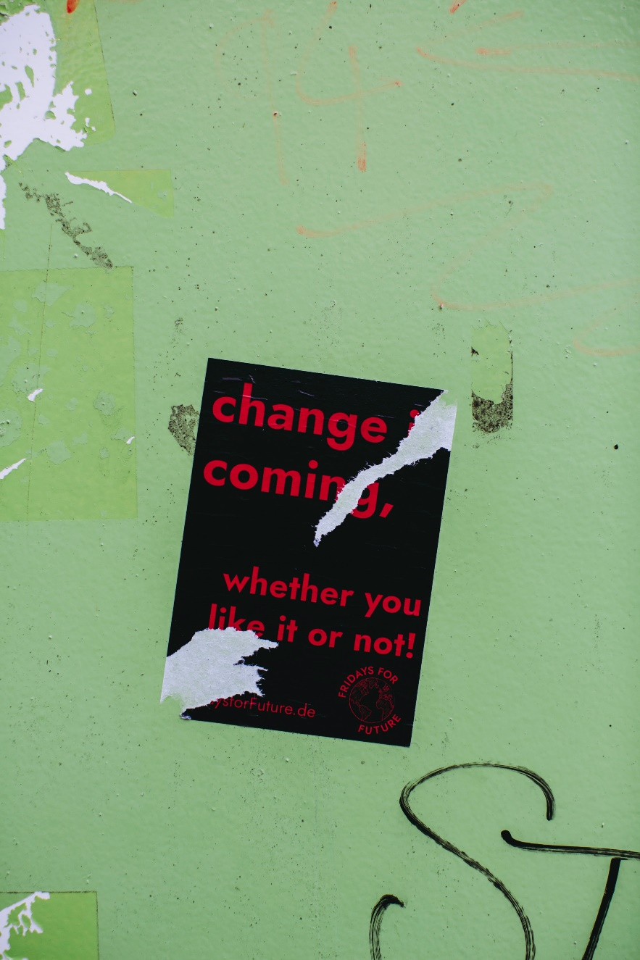
Uvod
Živimo v hitro spreminjajoči se družbi, v kateri je bistveno, da je vsakdo sposoben izkoristiti priložnosti in ideje, sodelovati z drugimi, voditi dinamično kariero in oblikovati prihodnost za skupno dobro.
Za doseganje teh ciljev potrebujemo ljudi, ekipe in organizacije s podjetniško miselnostjo na vseh področjih življenja.

Slide 7
Trg

Slide 8
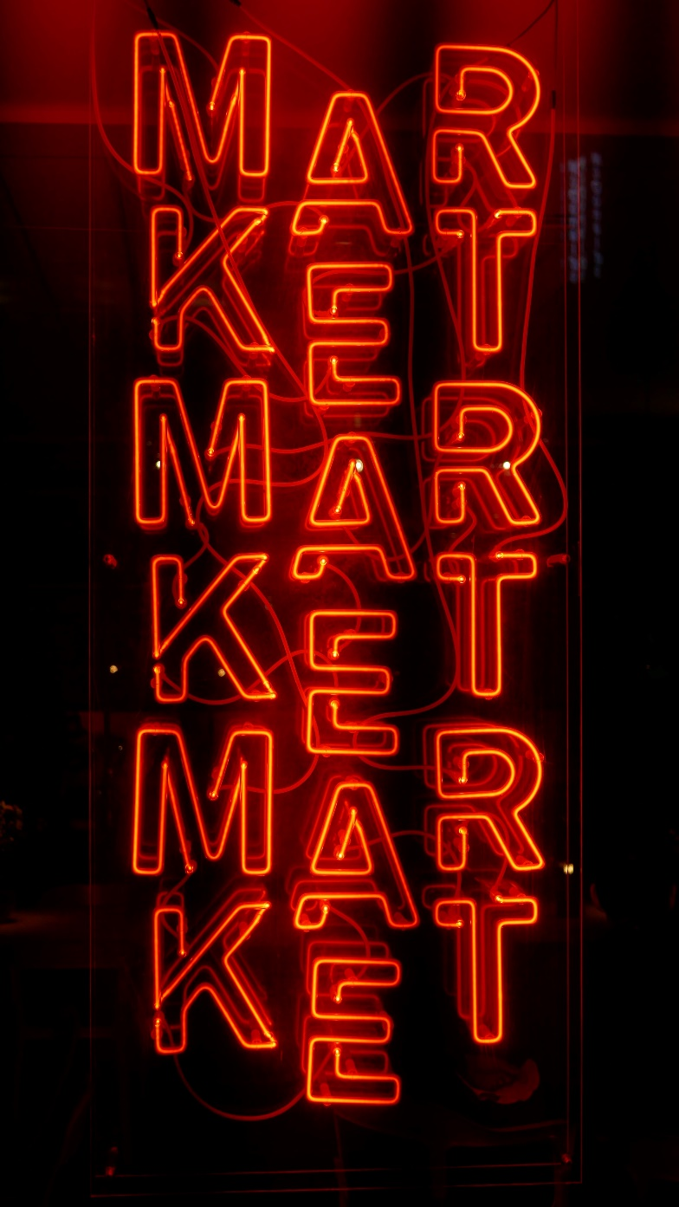
Kaj je trg?
Trg je prostor, kjer se lahko zberejo stranke, da bi olajšale izmenjavo blaga in storitev. Vključene stranke so običajno kupci in prodajalci.
Trg je lahko fizičen, kot je maloprodajna trgovina, kjer se ljudje srečujejo iz oči v oči, ali virtualen, kot je spletni trg, kjer ni neposrednega fizičnega stika med kupci in prodajalci.
Obstaja nekaj ključnih značilnosti, ki pomagajo opredeliti trg, vključno z razpoložljivostjo prizorišča, kupci in prodajalci ter blagom, ki ga je mogoče kupiti in prodati.

Slide 9
Vrste trgov
Fizični trgi - fizični trg je trg, na katerem se lahko kupci fizično srečajo s prodajalci in od njih v zameno za denar kupijo želeno blago. Nakupovalna središča, veleblagovnice in trgovine na drobno so primeri fizičnih trgov.
Nefizični trgi/virtualni trgi - na teh trgih kupci kupujejo blago in storitve prek interneta. Na takem trgu se kupci in prodajalci ne srečujejo in ne sodelujejo fizično, temveč se transakcija opravi prek interneta. Primeri: Rediff shopping, eBay itd.
Avkcijski trg - Na avkcijskem trgu prodajalec proda svoje blago tistemu, ki ponudi najvišjo ceno.
Trg vmesnega blaga - na takih trgih se prodajajo surovine (blago), ki so potrebne za končno proizvodnjo drugega blaga.
Črni trg - Črni trg je prostor, kjer se prodaja nezakonito blago, kot so droge in orožje.
Trg znanja - Trg znanja je ustroj, ki se ukvarja z izmenjavo informacij in izdelkov, ki temeljijo na znanju.
Finančni trg - Trg, ki se ukvarja z izmenjavo likvidnih sredstev (denarja), se imenuje finančni trg.

Slide 10
Ponudba in povpraševanje
Ponudbo ustvarjajo prodajalci, povpraševanje pa kupci.Trgi skušajo najti ravnovesje v ceni, ko sta ponudba in povpraševanje v ravnovesju. Toda to ravnovesje lahko sami po sebi porušijo dejavniki, ki niso cena, vključno z dohodki, pričakovanji, tehnologijo, stroški proizvodnje ter številom sodelujočih kupcev in prodajalcev.
Preprosto povedano, število razpoložljivega blaga in storitev je odvisno od tega, kaj si ljudje želijo in kako pripravljeni so kupovati. Prodajalci povečajo proizvodnjo, ko kupci zahtevajo več blaga in storitev. Proizvajalci nato zvišajo cene, da bi ustvarili dobiček. Ko se povpraševanje kupcev zmanjša, morajo podjetja znižati cene in s tem število blaga in storitev, ki jih dajejo na trg.

Slide 11
Segmentacija trga
Demografska segmentacija
To so glavne značilnosti, ki opredeljujejo vaš ciljni trg. Za vsakogar lahko ugotovimo, da pripada določeni starostni skupini, ravni dohodka, spolu, poklicu in stopnji izobrazbe.
Psihografska segmentacija
Osnova takšne segmentacije je življenjski slog posameznikov. Posameznikov odnos, zanimanje, vrednost pomagajo tržnikom pri razvrščanju v manjše skupine.
Vedenjska segmentacija
Zvestoba kupcev določeni blagovni znamki pomaga tržnikom, da jih razvrstijo v manjše skupine, pri čemer vsako skupino sestavljajo posamezniki, ki so zvesti določeni blagovni znamki.
Geografska segmentacija
Geografska segmentacija se nanaša na razvrstitev trga na različna geografska območja. Tržnik ne more imeti podobnih strategij za posameznike, ki živijo v različnih krajih.

Slide 12
Ciljni trg
Ciljni trg je skupina ljudi, ki je bila zaradi skupnih značilnosti, kot so starost, dohodek in življenjski slog, opredeljena kot najverjetnejši potencialni kupci izdelka.
Kako opredeliti ciljni trg izdelka?
Del ustvarjanja novega izdelka je predstava o potrošnikih, ki ga bodo želeli.
Nov izdelek mora zadovoljiti potrebo ali rešiti težavo ali oboje.
Ta potreba ali težava verjetno ni univerzalna, razen če ne doseže ravni notranje vodovodne napeljave.
Bolj verjetno je, da ga potrebuje podskupina potrošnikov, kot so okoljsko ozaveščeni vegetarijanci, znanstveniki ali navdušenci za preživljanje prostega časa na prostem. Lahko je všeč najstniku ali strokovnjaku srednjih let, lovcu na ugodne cene ali snobu.
Predvidevanje ciljnega trga je del procesa ustvarjanja in izpopolnjevanja izdelka ter je podlaga za odločitve o njegovi embalaži, trženju in umestitvi.

Slide 13
Raziskava trga
Tržna raziskava je postopek zbiranja, analiziranja in razlage podatkov o konkurentih, ciljnih trgih ali celotni panogi.
Podjetniki lahko tržne raziskave uporabljajo za sprejemanje dobro informiranih odločitev, saj jim pomagajo odmisliti, kako sodelovati s strankami, in jim ponujajo ideje za projekte, ki imajo največji potencial. Podjetja uporabljajo tržne raziskave na različnih stopnjah rasti iz različnih razlogov.
Tržne raziskave se lahko uporabljajo za prepoznavanje novih trgov.
Tržne raziskave vam lahko pomagajo odkriti potrebo po vašem izdelku na trgih, ki jih niste nikoli upoštevali.ostati na vrhu novih tržnih trendov.
Tržne raziskave lahko pokažejo nove trende in vam pomagajo določiti strategije za prilagajanje novim tržnim razmeram.
Določite povpraševanje po novem izdelku ali storitvi.
Fokusne skupine in ankete vam lahko dajo predstavo o tem, kako uporaben bo vaš izdelek za potrošnike.
Poiščite idealno ujemanje med izdelkom in trgom.
Tržne raziskave vam lahko pomagajo odkriti najboljši čas, kraj in občinstvo za vaš izdelek.
Okrepite svoje podjetje.
Morebitna problematična področja v vašem poslovanju lahko odkrijete že zgodaj in tako preprečite kasnejše drage motnje.
Izboljšajte ugled blagovne znamke.
Razumevanje, kako potrošniki dojemajo vašo blagovno znamko, vam lahko pomaga pri oblikovanju prihodnjih strategij upravljanja blagovne znamke.

Slide 14
Ciljna publika

Slide 15
Ciljna publika
Ciljna publika je skupina ljudi, ki so opredeljeni kot verjetne stranke podjetja. Ciljne skupine imajo podobne demografske lastnosti, vendar ne omejeno na:
Starost
Spol
Lokacijo
Izobraževanje
Socialno ekonomski status
Prepoznavanje vaše ciljne skupine kot podjetja lahko pomaga pri oblikovanju tržnih strategij in opredelitvi vaših glavnih strank. Namesto da bi porabili denar in sredstva, da bi ustregli vsakemu potrošniku, definiranje ciljne skupine omogoča bolj namerno in osebno doseganje tistih, ki bodo najverjetneje kupili vaš izdelek ali storitev.
Innovation Entrepreneurship

Slide 16
Kako zbirati primarne podatke?
Intervjujte potencialne ali obstoječe stranke.
Pošljite splošno anketo o oceni trga.
Zaženite preizkus izdelka.
Raziščite svoje konkurente.
Če ima vaše podjetje obstoječe stranke, lahko uporabite tudi podatke potrošnikov o preteklih transakcijah, kot so:
Ankete ob nakupu, na spletu, na dogodkih itd.
Pretekle transakcije, naročila in komunikacije.
Ocene in pričevanja.
Podatki iz dogodkov, namenjenih hvaležnosti strank, kjer ste od udeležencev želeli povratne informacije o vzorcih izdelkov.
Uporabite svoje sekundarne podatke, da povečate svoje podatke prve osebe in preverite svoje domneve. Ne pozabite, da so sekundarni podatki pomemben vir za učinkovito ciljanje oglasov. Ker je sekundarne podatke zbral zunanji vir, morda ne odražajo natančno vaše ciljne skupine, zato poskrbite, da boste izbrali samo najbolj relevantne vpoglede.

Slide 17
Praksa: Definiranje idealne stranke
KDO je vaša idealna stranka?
Pretvarjajte se, da ste pisatelj romanov in morate opisati glavnega junaka. Opišite ga/jo:
koliko je star/a?
ali je zaposlen ali se šola?
je on/ona poročen/a?
ima on/ona otroke?
koliko on/ona zasluži?
katere oddaje gleda?
ali on/ona posluša radio?
ali uporablja socialna omrežja?
kakšno hrano on/ona je?
iz česa je diplomiral/a?
kje on/ona dela?
ali on/ona trenira?kje živi: v hiši/stanovanju, mestu/vasi?
Zapišite popoln opis vaše idealne stranke.

Slide 18
Kako doseči ciljno občinstvo?
1. korak: Določite svojo ciljno skupino
2. korak: Ustvarite uporabno in ustrezno vsebino
3. korak: Izkoristite vplivneže
4. korak: Uporabite ciljano oglaševanje
5. korak: Referenčno trženje
6. korak: Dosežite ciljno občinstvo na družbenih medijih preko v Hashtags

Slide 19
Tržne niše

Slide 20
Tržne niše
Tržna niša je segment večjega trga, ki ga je mogoče opredeliti z lastnimi edinstvenimi potrebami, preferencami ali identiteto, zaradi česar se razlikuje od trga na splošno.
Na primer, znotraj trga za ženske čevlje je veliko različnih segmentov ali niš. Čevlji za veganke bi bili tržna niša, tako kot čevlji za velike ženske ali čevlji za medicinske sestre.
Skoraj vsak trg je mogoče dodatno izpopolniti ali razdeliti glede na posebne potrebe in želje njegovih sestavin.Odločitev, da se osredotočite na tržno nišo, je strateška poslovna odločitev, da bi bolje služili določeni bazi strank kot konkurenti, ki ciljajo na večji trg.
Oglejmo si nekaj primerov

Slide 21
Devet primerov tržne niše
Zavedni potrošniki
Zdravje in dobro počutje
Lastniki hišnih ljubljenčkov
Skupnost LGBTQ+
Popotniki
Igralci iger
Lastniki stanovanj
Delavci na daljavo
Domačini

Slide 22
Kako najti tržno nišo
Razmislite o svojih strasteh in zanimanjih – Ali obstaja kakšen hobi ali veščina, ki vas navdušuje ali vam gre dobro? Vzemite si nekaj časa za razmislek o teh interesnih področjih kot potencialnih tržnih nišnih idejah.
Prepoznajte težave in potrebe svojih strank – zdaj, ko imate nekaj idej za tržno nišo, pomislite na težave, s katerimi se sooča vaš ciljni trg. Ali lahko vaša strast ali zanimanje zadovolji potrebe vaših strank? Poznate njihov motiv za nakup?
Raziščite konkurenco – Preden svoj čas in energijo posvetite razvoju povsem novega podjetja, raziščite svoje potencialne konkurente. Morda imate izvedljivo idejo za izdelek, toda s koliko drugimi podjetji boste tekmovali?
Določite svojo tržno nišo in njeno dobičkonosnost – če svoje vire in čas namenjate novemu podjetju, bi moralo imeti možnost, da postane dobičkonosno
Preizkusite svoj izdelek ali storitev – Ustvarite preprosto spletno mesto ali ciljno stran za svoje podjetje, da vas bodo stranke lahko našle. Ponudite poskusno obdobje izdelka ali dajte brezplačne vzorce svojim ciljnim strankam. To začetno preskusno obdobje ne bi smelo stati veliko denarja.

Slide 23
Tržni trendi

Slide 24
Kaj je trend?
Trend je splošen razvoj ali sprememba situacije ali načina vedenja ljudi.
Glede na razumevanje, da psihologija trgov pravzaprav premika trge, lahko priznamo, da psihologija razvija in konča trende.
Trend je splošna smer cene trga, sredstva ali metrike.
Številni trgovci se odločijo trgovati v isti smeri kot je trend in poskušajo izkoristiti nadaljevanje tega trenda. Cenovna akcija, trendne črte in tehnični indikatorji so orodja, ki lahko pomagajo prepoznati trend in opozorijo, ko se obrne.
Trgi so sestavljeni iz več različnih vrst trendov in prepoznavanje teh trendov bo v veliki meri določilo uspeh ali neuspeh vašega dolgoročnega in kratkoročnega vlaganja.
Innovation Entrepreneurship

Slide 25
Tržni trendi
Primarni trgi
Bikovski in medvedji trgi so znani tudi kot primarni trgi; zgodovina nam je pokazala, da dolžina teh trgov običajno traja od enega do treh let.
Sekularni trendi
Sekularni trend, ki lahko traja od enega do treh desetletij, ima v svojih parametrih veliko primarnih trendov in ga je večinoma enostavno prepoznati zaradi časovnega okvira. Grafikon cene in dejanja za obdobje približno 25 let se zdi le nekaj ravnih črt, ki se postopoma premikajo navzgor ali navzdol.
Vmesni trendi
Nenadni dvigi in smerni obrati sestavljajo vmesne trende in so večinoma posledica neke vrste gospodarske ali politične akcije in njene kasnejše reakcije.
Zgodovina nam pove, da so dvigi na bikovskih trgih močni in da so odzivi nekoliko šibki. Druga stran kovanca nam kaže, da so reakcije medvedjega trga močne in da so dvigi kratki. Pogled nazaj nam tudi pokaže, da bo imel vsak bikovski in medvedji trg vsaj tri vmesne cikle. Vsak vmesni cikel lahko traja le dva tedna ali celo šest do osem tednov.

Slide 26
Prednosti prepoznavanja trendov?
Prepoznavanje trendov v tehnični analizi ima 3 pomembne prednosti:
Pomaga vam, da takoj in odločno opazite glavne trende v katerem koli časovnem okviru in skladno s tem trgujete.
Prepoznavanje trendov vam daje močno zgodbo o tem, ali in kako je mogoče preobrate trendov uporabiti za kratkoročne dobičke.
Razumevanje osnovnega trenda trga vam pomaga načrtovati ravni podpore in odpornosti z večjo jasnostjo in natančnostjo, na učinkovit način.

Slide 27
8 Orodja trženjskih trendov, ki bi jih morali uporabiti za raziskave
Semrush Market Explorer (.Trends) –ustvari vizualni pregled trenutnega trga v vaši izbrani državi.
Semrush Traffic Analytics (.Trends) – orodje Traffic Analytics omogoča podjetjem, da pridobijo vpogled v promet svojih konkurentov in dejavnosti na spletnem mestu.
Google Trendi so brezplačno orodje, ki vam lahko pomaga prepoznati teme in tako ostati v prednosti. Raziskava ključnih besed je osrednji del ustvarjanja vsebine za spletna mesta in socialne platforme.
Priljubljene teme v YouTubu – čeprav se domača stran v YouTubu razlikuje, vam lahko še vedno pomaga razumeti trende. Spremljate lahko tudi svoje najbližje konkurente, zvezdnike ali vplivneže, ki sodelujejo s konkurenčno blagovno znamko, ali celo povsem nove in raznolike YouTuberje, ki vzpostavljajo trenutne trende. Lahko pa greste še korak dlje pri svojem raziskovanju trendov, tako da pridobite podatke o trendni vsebini iz YouTubovega orodja za trende.

Slide 28
8 Orodja trženjskih trendov, ki bi jih morali uporabiti za raziskave
Google Trendi za YouTube – Podobno kot pri običajnem iskanju Google Trends, si lahko ogledate svetovne, kategorične podatke in podatke o posameznih državah za trende v YouTubu. Google omogoča tudi filtriranje glede na uspešnost.
Trendi Pinterest – ob obisku spletnega mesta Pinterest lahko uporabniki iščejo Trende tedna. Ti trendi običajno vključujejo njihove najbolj priljubljene posnetke v tednu. Podjetja lahko s to funkcijo odkrijejo priložnosti za deljenje svojih izdelkov in storitev tam, kjer jih sicer ne bi.
Instagram Trendi – Obstaja preprost in hiter način za spremljanje trendov, ki prevladujejo na platformi: preprosto poiščite hashtag, ki je povezan z vašim podjetjem.
Trendne teme na Twitterju - Z uporabo možnosti »Napredno iskanje« se lahko uporabniki poglobijo v trende v realnem času, ki se dogajajo po vsem svetu.

Slide 29
Pet bistvenih tržnih trendov
Nakupovanje preko družabnih omrežjih – Forbes poroča, da je 72 odstotkov uporabnikov Instagrama nekaj kupilo z uporabo aplikacije, 70 odstotkov uporabnikov Pinteresta pa platformo uporablja za iskanje novih in zanimivih izdelkov. Podjetja lahko zdaj ustvarijo objave, ki uporabnikom omogočajo nakupovanje neposredno na družbenih medijih namesto na lastnih spletnih mestih podjetij. To trgovcem omogoča, da hitreje in lažje dosežejo svoje stranke.
Osredotočite se na uporabniško izkušnjo – Ko stranka pride v vaše podjetje, ji želite čim bolj olajšati iskanje, kar potrebuje, in nakup vaših izdelkov. PricewaterhouseCoopers poroča, da 73 odstotkov ljudi pravi, da je izkušnja stranke pomemben dejavnik pri odločanju o nakupu. In ko rečejo 'izkušnja strank', najbolj cenijo učinkovitost, prijazno in strokovno pomoč strankam ter enostavne možnosti plačila. Podjetja, ki lahko zagotovijo dobro uporabniško izkušnjo, obdržijo svoje stranke in pritegnejo nove.
Innovation Entrepreneurship

Slide 30
Pet bistvenih tržnih trendov
Personalizacija – To omogočajo podatki, ki jih ljudje ustvarijo s svojim spletnim iskanjem, spletnimi nakupovalnimi navadami in uporabo družbenih medijev. Spletna priporočila izdelkov, oglasi in tudi sama zasnova trženjskega sporočila je prilagojena interesom in željam posameznega potrošnika. Glede na poročilo, čeprav je bilo 86 odstotkov ljudi zaskrbljenih zaradi vprašanj zasebnosti, jih je 90 odstotkov z veseljem delilo podatke o svojem vedenju, če je to pomenilo lažjo in cenejšo nakupovalno izkušnjo. V isti raziskavi je 72 odstotkov potrošnikov izjavilo, da bi se vključili le v tržna sporočila, ki so prilagojena njihovim interesom.
Innovation Entrepreneurship

Slide 31
Pet bistvenih tržnih trendov
Video vsebina – Po podatkih Forbesa 91 odstotkov potrošnikov pravi, da raje gledajo interaktivno in vizualno vsebino kot branje tradicionalnih informacij o izdelku. In potrošniki imajo 85 odstotkov večjo verjetnost, da bodo kupili vaš izdelek, potem ko si bodo ogledali video o njem. Če je oglas zanimiv, zabaven ali edinstven, ga bodo ljudje iskali na spletu in delili s prijatelji.
SEO (Search Engine Optimization) – strategije, ki jih podjetja uporabljajo, da se uvrstijo visoko na sezname rezultatov iskalnikov, kot so Google, Bing, Yahoo in drugi. Ker igra internet vse bolj osrednjo vlogo pri trženju in prodaji, je ključnega pomena, da se vaše podjetje prikaže v rezultatih iskanja, ko nekdo opravi sorodno iskanje.
Innovation Entrepreneurship

Slide 32
Inovacije / novo blago

Slide 33
Razvoj izdelkov
Razvoj izdelkov – imenovan tudi upravljanje novih izdelkov – je vrsta korakov, ki vključuje konceptualizacijo, oblikovanje, razvoj in trženje na novo ustvarjenega ali na novo preimenovanega blaga ali storitev. Razvoj izdelka vključuje celotno pot izdelka – od začetne ideje do izdaje na trg.
Cilj razvoja izdelkov s poslovnega vidika je gojiti, ohranjati in povečevati tržni delež podjetja z zadovoljevanjem povpraševanja potrošnikov. S stališča kupca je zagotoviti vrednost izdelka kot kakovostnega blaga ali storitve.
Vsak izdelek ne bo všeč vsaki stranki ali bazi strank, zato je opredelitev ciljnega trga za izdelek ključni korak, ki ga je treba opraviti zgodaj v procesu razvoja izdelka.
Organizacije bi morale izvajati kvantitativno tržno raziskavo v vseh fazah procesa oblikovanja, tudi preden je izdelek ali storitev zasnovan, med načrtovanjem izdelka in po tem, ko je bil izdelek lansiran.

Slide 34
Koraki za izdelavo načrta razvoja izdelka
gotovite potrebo po izdelku in poslovni primer. Z uporabo praks, kot so testno trženje in ankete, lahko organizacije ocenijo zanimanje za izdelek. To pomaga zagotoviti, da ima izdelek močan razlog za ustvarjanje.
Ustvarite vizijo izdelka. To vključuje pripravo obsega projekta, namena izdelka, kaj počne, komu je namenjen in zasnovo izdelka, hkrati pa tudi oblikovanje vodilnih načel za prihajajoče delo.
Ustvarite zemljevid. Najprej ocenite projekt kot koncept, da zagotovite dobro načrtovanje, nato pa začnite oblikovati načrt. Načrt pomaga pri ugotavljanju, katere cilje je treba najprej razviti. Izvajalske ekipe ustvarjajo urnike, pomembne dele projekta razdelijo na sprinte in ustvarjajo ponovitve izdelka.
Začnite izvajati načrt. Ekipe lahko nato začnejo izvajati projekt po načrtu. Ponovitve izdelka je mogoče narediti, pregledati in izboljšati. To pomaga prepoznati šibka področja izdelka in omogoča razvojnim skupinam, da popravijo in izboljšajo izdelek.
Nadaljujte z razvojem in ocenami. Razvojne ekipe lahko delajo na izboljšavah in spremembah izdelka. V tem koraku je mogoče zbrati povratne informacije strank za spremembo izdelka glede na potrebe strank.

Slide 35
Faze razvoja novega izdelka
Proces razvoja novega izdelka je sestavljen iz naslednjih komponent:
IGeneriranje idej
Preverjanje idej
Razvoj koncepta in testiranje
Tržna strategija in poslovna analiza
Izdelek
Cena
Napredovanje
Mesto
Analiza ali študija izvedljivosti
Tehnična zasnova izdelka in načrt izdelka
Testno trženje ali testiranje trga
Vstop na trg in komercializacijanace

Slide 36
EntreComp

Slide 37
Evropski okvir kompetenc za podjetništvo EntreComp
Evropska komisija je razvila EntreComp: evropski okvir kompetenc za podjetništvo kot referenčni okvir za razlago, kaj pomeni podjetniška miselnost.
EntreComp ponuja obsežen opis znanja, veščin in odnosov, ki jih ljudje potrebujejo, da postanejo podjetniki in ustvarijo finančno, kulturno ali družbeno vrednost za druge.
EntreComp je skupni referenčni okvir, ki identificira 15 kompetenc na treh ključnih področjih, ki opisujejo, kaj pomeni biti podjetnik.

Slide 38
EntreComp
EntreComp se lahko uporablja na različne načine, vključno z:
podpora politiki in praksi za razvoj podjetniških veščin
ocenjevanje podjetniških sposobnosti
podpiranje usposabljanja vzgojiteljev, vodij usposabljanja in učiteljev za zagotavljanje podjetniških veščinza oblikovanje programov in možnosti učenja
prepoznati in potrditi veščine
EntreComp se lahko uporablja v različnih sektorjih in je ključna podpora za sodelovanje in razvojno delo s strani izobraževalcev, trenerjev, delodajalcev, strokovnih teles in oblikovalcev politik.

Slide 39
EntreComp
Najpomembnejše kompetence, ki jih EntreComp obravnava v zvezi s prepoznavanjem novih trendov in zahtev trgov za proizvodnjo novega blaga ali storitev, ki pritegnejo ciljno občinstvo, in kako bodo vplivale na vašo organizacijo, so:
Ustvarjalnost (ustvarjalno razmišljanje in reševanje problemov) – razvoj več idej in priložnosti za ustvarjanje vrednosti, vključno z boljšimi rešitvami za obstoječe in nove izzive;
Raziskovanje in eksperimentiranje z inovativnimi pristopi; Združevanje znanja in virov za doseganje dragocenih učinkov.
Ustvarjalnost – razvijajte in namensko uporabite ideje:
Bodite radovedni in odprti
Razvijajte idejo
Opredelite težave
Ovrednotite oblikovanje
Bodite inovativni
Vizija - delajte v smeri svoje vizije prihodnosti:
Predstavljajte si
Razmišljajte strateško
Vodilna akcija
Vrednotenje idej – Kar najbolje izkoristite ideje in priložnosti

Slide 40
EntreComp
Odkrivanje priložnosti vključuje prepoznavanje in izkoriščanje priložnosti za ustvarjanje vrednosti z raziskovanjem družbenih, okoljskih in ekonomskih vidikov trga ter ugotavljanje potreb in izzivov, ki jih je treba zadovoljiti. Poleg tega vključuje sposobnost ustvarjanja novih povezav in združevanja različnih tržnih elementov za ustvarjanje priložnosti za ustvarjanje vrednosti.
Uporabite svojo domišljijo in sposobnosti, da prepoznate priložnosti za ustvarjanje vrednosti.:
Prepoznajte, ustvarite in izkoristite priložnosti
Osredotočite se na izzive
Odkrijte potrebe
Analizirajte kontekst

Slide 41
Primeri dobrih praks

Slide 42
Podjetje Coca Cola Cola
COCA‑COLA BREZ SLADKORJA BREZ KOFEINA
Coca-Cola je začela novo družabno kampanjo za promocijo lansiranja svojega najnovejšega izdelka, Coca-Cola Zero Sugar Zero Caffeine, ki se postavlja kot večerna alternativa drugim pijačam Coca-Cole.
Nova kampanja, ki se promovira v okviru platforme blagovne znamke »Nikoli ni prepozno za malo veselja!«, se je začela s tem, kar velikan brezalkoholnih pijač trdi, da je »prvi muzikal Insta«, imenovan »Tisti trenutek, ko«.

Slide 43
Dropbox
Dropbox združuje vse – tradicionalne datoteke, vsebino v oblaku in spletne bližnjice – na enem mestu. Leta 2007 je izboljšanje dela za ljudi pomenilo oblikovanje enostavnejšega načina za sinhronizacijo datotek.
Danes to pomeni oblikovanje izdelkov, ki zmanjšajo število naporov, tako da se lahko osredotočite na delo, ki je pomembno.Večina »orodij za produktivnost« vas ovira. Nenehno pingajo, motijo vas in motijo tok vaše ekipe, tako da dneve preživljate s preklapljanjem med aplikacijami in sledenjem povratnim informacijam. To je naporno delo za ne pomembne stvari.
Dropbox je želel to spremeniti. Dropbox verjame, da obstaja bolj razsvetljen način dela. Dropbox pomaga ljudem, da se organizirajo, ostanejo osredotočeni in se sinhronizirajo s svojimi ekipami.

Slide 44
Reference
• https://learnenglish.britishcouncil.org/business-english/business-magazine/five-essential-marketing-trends
• https://www.investopedia.com/terms/t/target-market.asp
• https://blog.hootsuite.com/target-market/
• https://www.techtarget.com/searchcio/definition/product-development-or-new-product-development-NPD
• https://ec.europa.eu/social/main.jsp?catId=1317&langId=en
• https://www.bigcommerce.com/articles/ecommerce/target-market-analysis/
• https://grin.co/blog/reach-your-target-audience-more-effectively/
• https://www.sprinklr.com/cxm/market-research/
• https://www.practicalbusinessskills.com/getting-started/creating-a-business-plan/understanding-the-market
• https://www.qualtrics.com/experience-management/brand/what-is-market-segmentation/

Slide 45
Reference
• https://www.shopify.com/blog/niche-markets
• https://blog.hubspot.com/sales/niche-market
• https://www.investopedia.com/terms/m/market.asp
• https://www.managementstudyguide.com/what-is-market.htm
• https://www.indeed.com/career-advice/career-development/market-structure
• https://www.semrush.com/blog/trends/
• https://www.indiainfoline.com/knowledge-center/online-share-trading/how-to-identify-trends
• https://www.investopedia.com/articles/technical/03/060303.asp
• https://www.investopedia.com/terms/t/trend.asp
• https://www.coca-cola.co.uk/marketing/launches-and-innovation/coca-cola-zero-sugar-zero-caffeine-that-moment-when
• https://www.dropbox.com/about
• https://techcrunch.com/gallery/a-brief-history-of-dropbox/

Slide 46
Hvala!
@Regio.Digi.Hub

